Slide 1
GEOMETRÍA CON PALLILLOS
IES MELCHOR DE MACANAZ

Slide 2
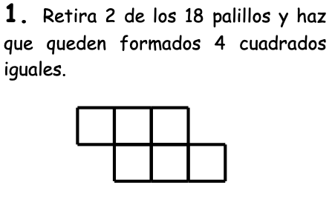
Actividad

Slide 3
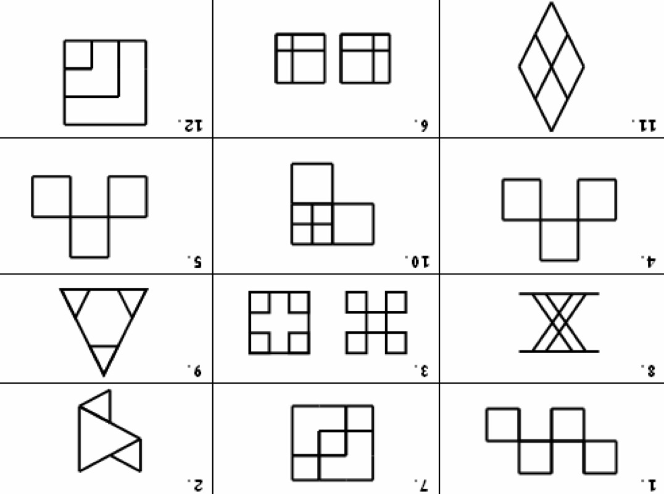
Solución

Slide 4
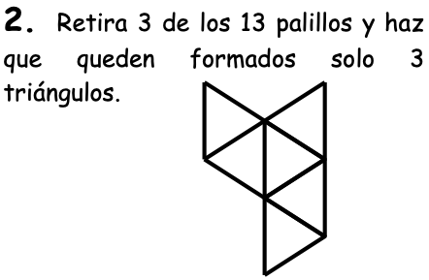
Actividad

Slide 5
Solución

Slide 6
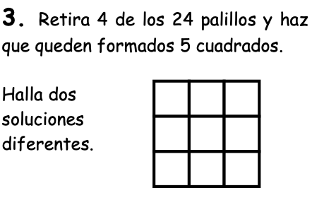
Actividad

Slide 7
Solución

Slide 8
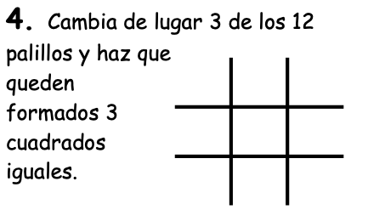
Actividad

Slide 9
Solución

Slide 10
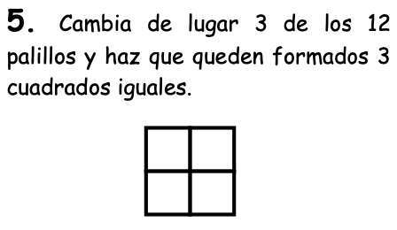
Actividad

Slide 11
Solución

Slide 12
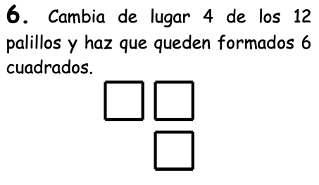
Actividad

Slide 13
Solución

Slide 14
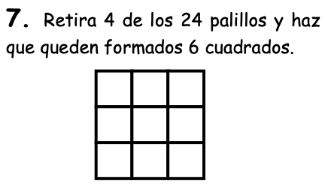
Actividad

Slide 15
Solución

Slide 16
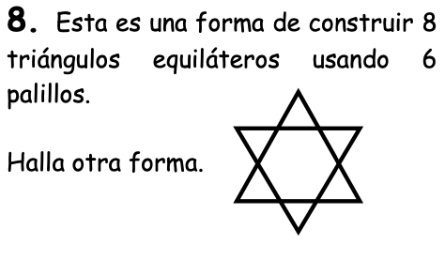
Actividad

Slide 17
Solución

Slide 18
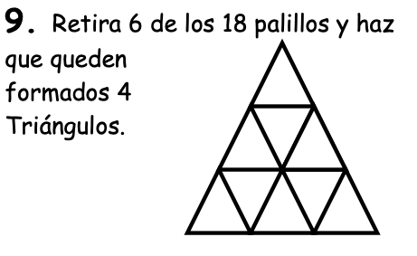
Actividad

Slide 19
Solución

Slide 20
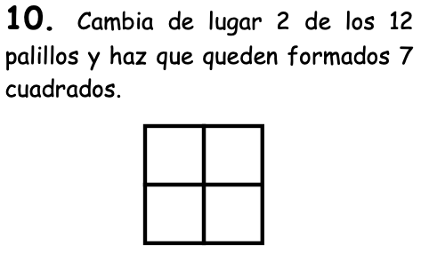
Actividad

Slide 21
Solución

Slide 22
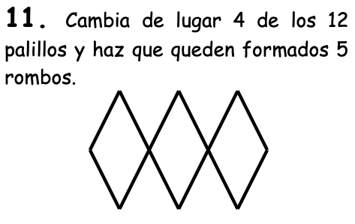
Actividad

Slide 23
Solución

Slide 24
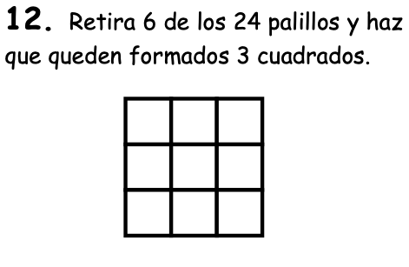
Actividad

Slide 25
Solución

